Slide 1
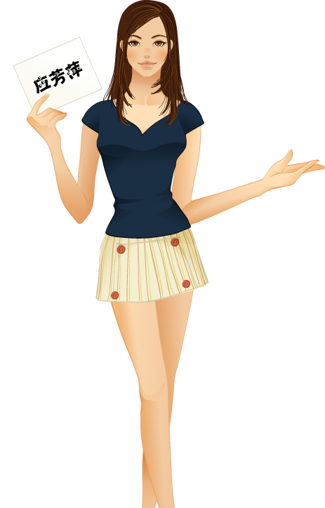
从漫画
看职场10大隐规则
原来，管理也可以变得很轻松和简单
QQ：876801960
2012-3-5

Slide 2
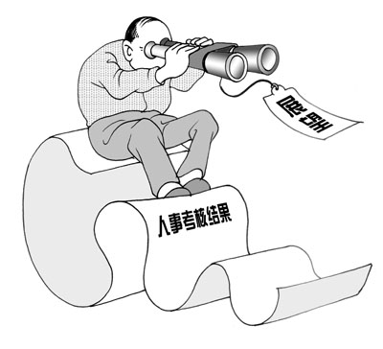
图
解
现在很多企业都对员工实行了绩效考核，但其中不少企业的绩效考核都是“回顾性”的，只是作为确定员工工资、奖金的依据。其实，现代人力资源管理理念认为，考核不仅要有“回顾性”，还要有“展望性”，即通过考核发掘员工的潜能，引导其充分发挥自己的能力，更好地实现自己的价值。

Slide 3
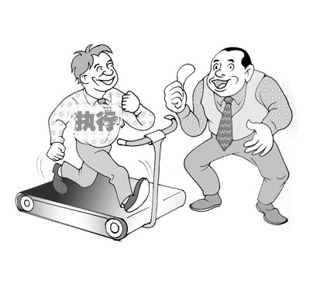
图
解
在现代企业管理中，适度、巧妙的赞扬，能够激发员工的工作积极性、主动性，促使他们不断向好的方面转化，从而促使执行力得到更有效的落实。因此，一个优秀的管理者，应该清楚地认识到赞扬对于提升企业执行力的重要作用，并注意赞扬方法，抓准赞扬时机，客观公正、恰如其分地加以运用。

Slide 4
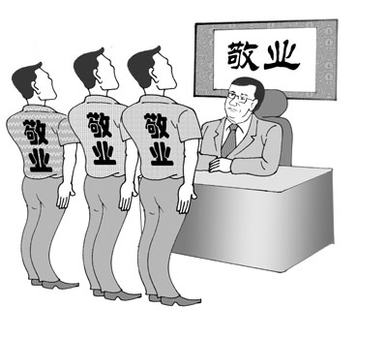
图
解
榜样的力量是无穷的。在现代企业管理中，管理者要想督促员工高效率地完成工作，就要事事为先，严格要求自己，为员工树立一个良好的榜样。只有这样，才能锻造一个风气正、思想觉悟高、严于律己的团队，从而提高整个团队的战斗力。

Slide 5
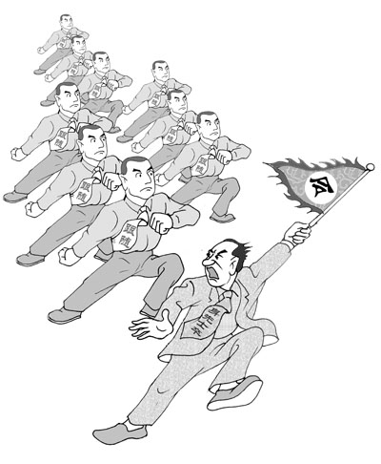
图
解
在企业发展过程中，管理者只有身先士卒，敬业爱岗，严于律己，带头把企业提倡的先进理念付诸行动，才会激发员工的工作积极性，使员工全身心地投入到工作中去。管理者的带头行为、模范人格，是鼓舞士气、攻克难关的有效精神武器。

Slide 6
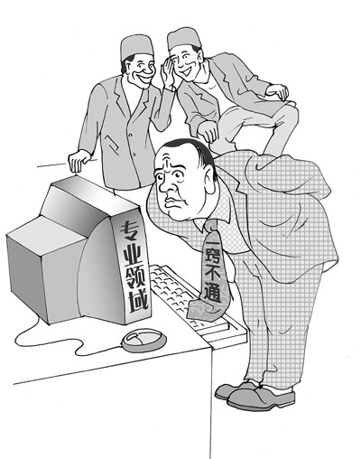
图
解
作为企业管理者，在加强员工业务培训，多途径提高员工素质的同时，也要与时俱进，加强学习，不断接受新的知识和信息，以提高自身素质，适应新时代企业的发展要求。

Slide 7
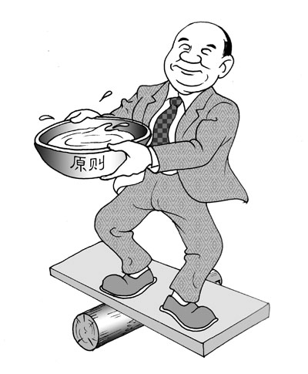
图
解
碗如果端不平，里面的水就会不断地流失。企业中，管理者对管理原则的运用也是如此，只有一碗水端平，做到公正、公平、合理，才能服众，才能调动员工的工作积极性和主动性。

Slide 8
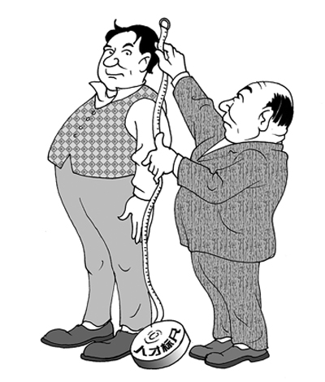
图
解
骏马能历险，
犁田不如牛
坚车能载重
渡河不如舟
人的能力各有不同，判定一个人到底是不是人才，不能以学历、资历等进行简单的划分。

Slide 9
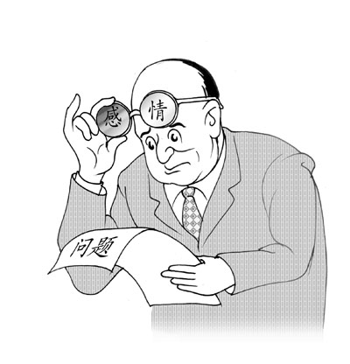
图
解
有的企业管理者在处理同一问题时，往往会因为对某个员工有好感或对某个员工有偏见，而作出不公正的处理，这最终将不利于企业的健康发展。因此，管理者在处理问题时应摘掉感情的眼镜，坚持客观、公正的原则，以维护制度的权威性，提高员工的工作积极性。

Slide 10
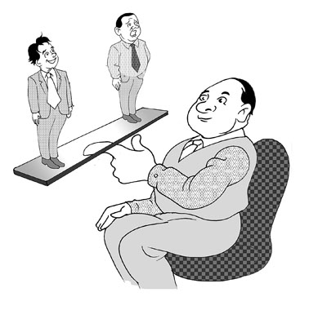
图
解
在少数企业中，管理者在管理员工时往往会因人而异：对于赏识的或者对企业发展有重要作用的员工，如果他们犯了错误，就轻描淡写地说几句；对于不欣赏的或者最基层的普通员工，如果他们犯了错误，就大张旗鼓地开会批评。其实，这样的“因人而异式管理”不仅会使管理者在员工面前失去威信，而且会使员工之间出现隔阂和矛盾。所以，在管理员工时，一定要坚持公平的原则，“一碗水端平”，这样才能营造一种和谐的工作氛围，从而有利于企业的持续健康发展。

Slide 11
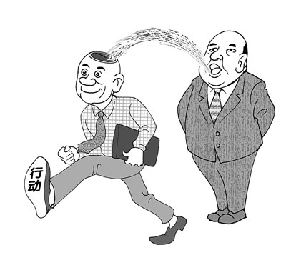
图
解
作为一个领导者，最聪明的领导方法不是告诉属下怎么去做，而是教会属下如何去思考。如果不能让属下学会思考，仅仅使其成为自己的执行工具，那么企业就无法打造一支强有力的团队，也无法持续地、长久地发展下去。

Slide 12
快乐看漫画，轻松学管理
THE END
制作人：应芳萍
制作时间：2012-3-5

Slide 13
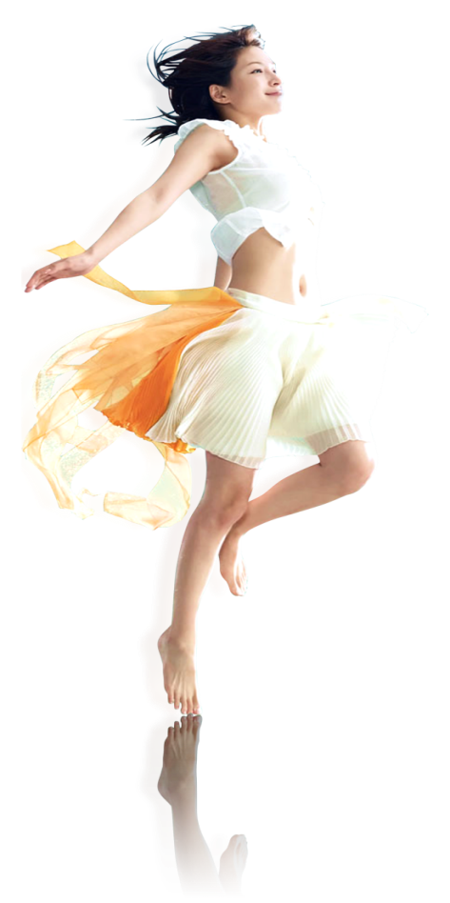
PPT宝藏致力于优秀的ppt分享
PPT模板下载 http://www.pptbz.com/
PPT素材下载 http://www.pptbz.com/pptshucai/
PPT背景图片 http://www.pptbz.com/pptpic/
PPT课件下载 http://www.pptbz.com/kejian/
更多精美ppt下载请点击：ppt宝藏_www.pptbz.com

